Slide 1
МБДОУ «Детский сад общеразвивающего вида №78 г. Воронеж 2023г.
«Взаимодействие с родителями через цифровую среду»
Алексеева О.В.

Slide 2
Сообщество в ВК

Slide 3
Видео и фото образовательного события

Slide 4
Видео и фото деятельности детей

Slide 5
Онлайн-игры

Slide 6
Общение не прекращается даже на каникулах

Slide 7
Идеи для родителей

Slide 8
Онлайн-квест

Slide 9
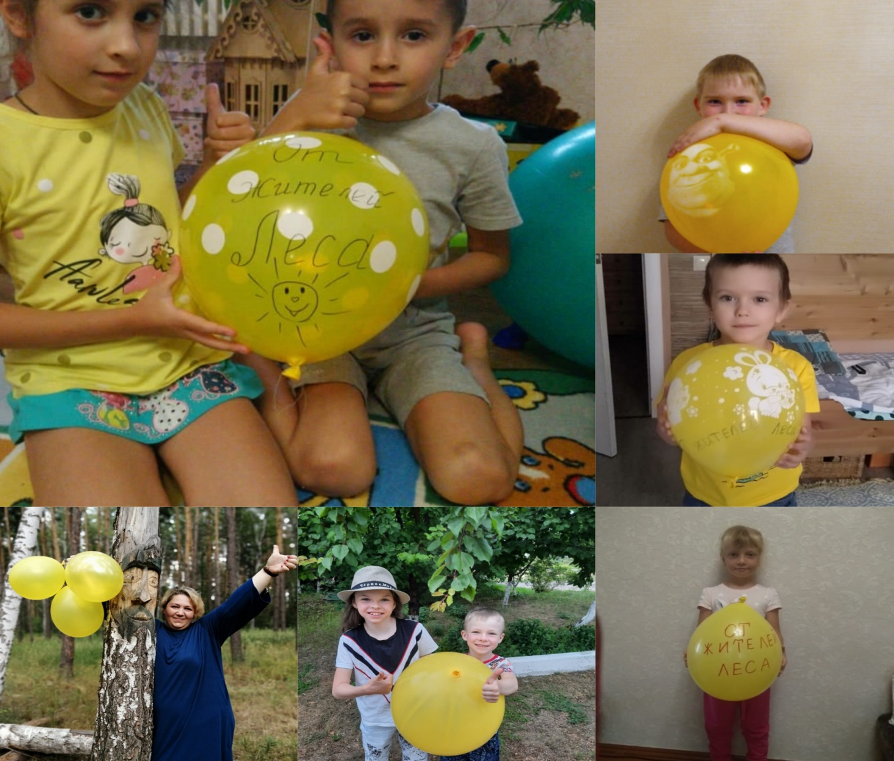
Онлайн-квест «Наш лес»

Slide 10
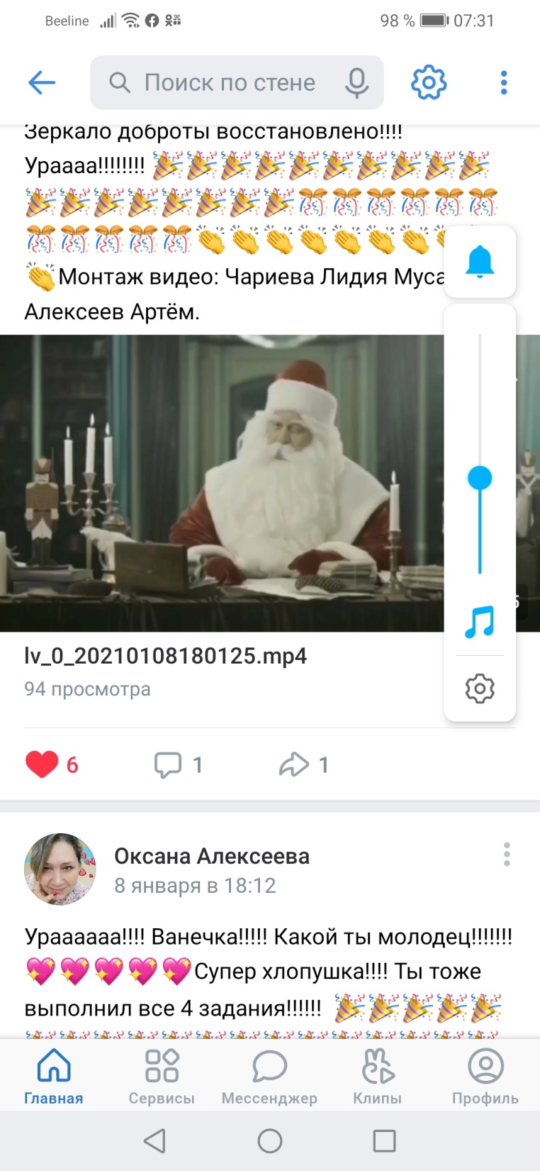
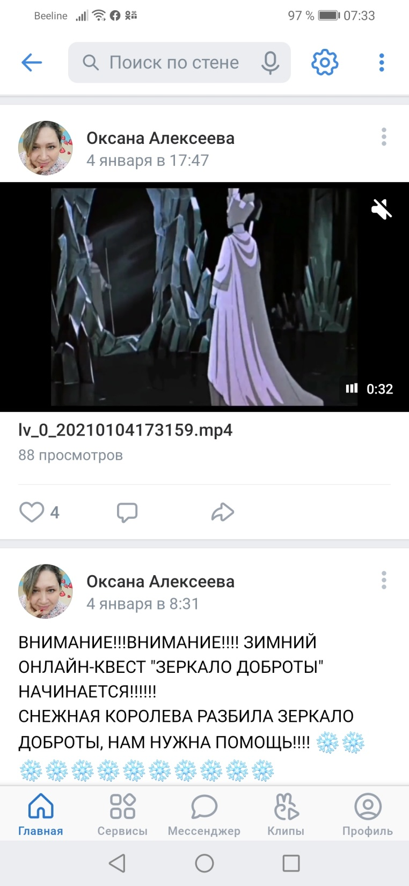
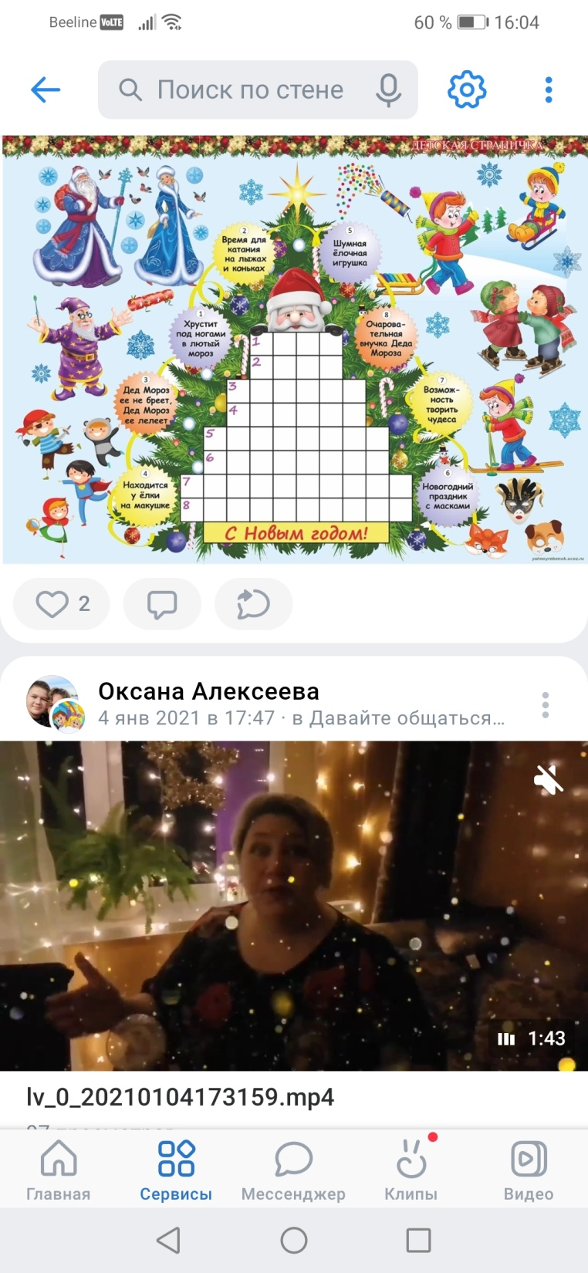

Slide 11
Отмечаем праздники и дни рождения!!!

Slide 12
Радуемся нашим победам!!!!!

Slide 13
Проводим опыты!!!

Slide 14
СПАСИБО ЗА ВНИМАНИЕ!

